Slide 1
Extract Features
Notes:
特徵提取

Slide 2
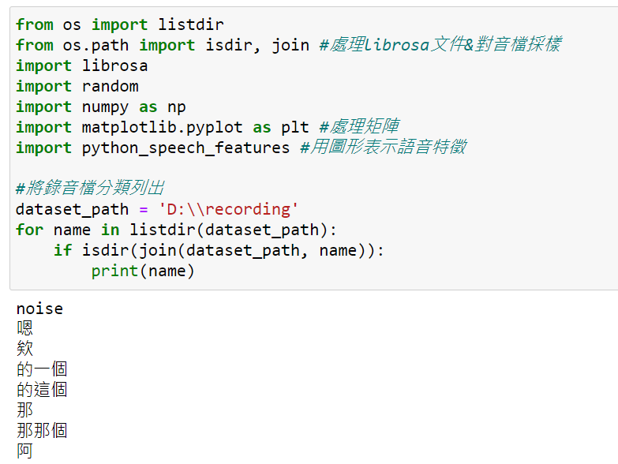
Notes:
#(導入os)處理librosa文件&對音檔採樣
指定檔案路徑將之前錄的音檔分類列出

Slide 3
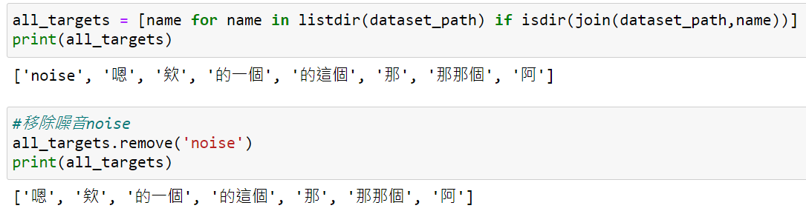
Notes:
創建一個可看見所有音檔分類的列表
若列表中有噪音 也可利用.remove訓練一個自動過濾噪音的模型

Slide 4
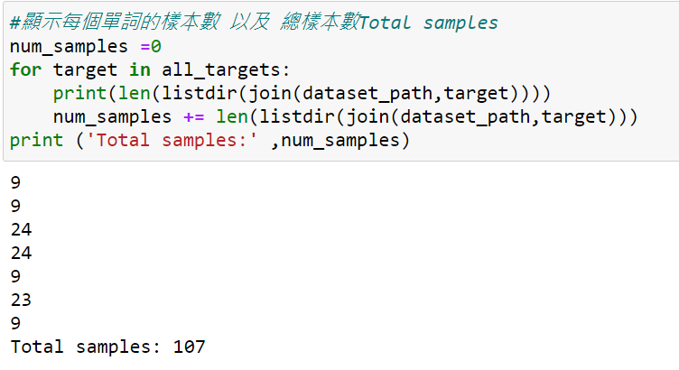
Notes:
可使用這段程式查看每個音檔分類有各有幾個樣本數以及總樣本數

Slide 5
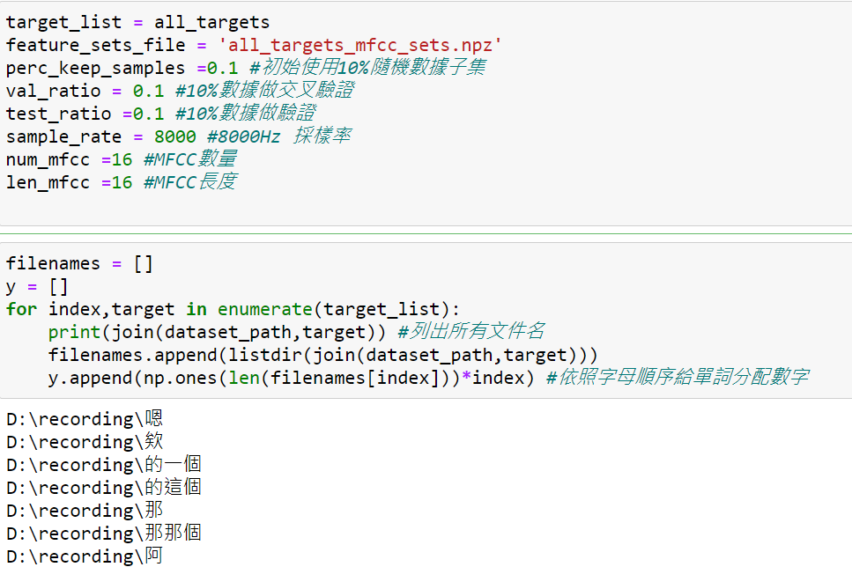
Notes:
上: #設定訓練方式 10%做交叉驗證、10%測試驗證
下: 創建所有文件的列表 ，列出完整路徑和文件名稱、創建自動依照字母順序幫單詞分配y值功能

Slide 6
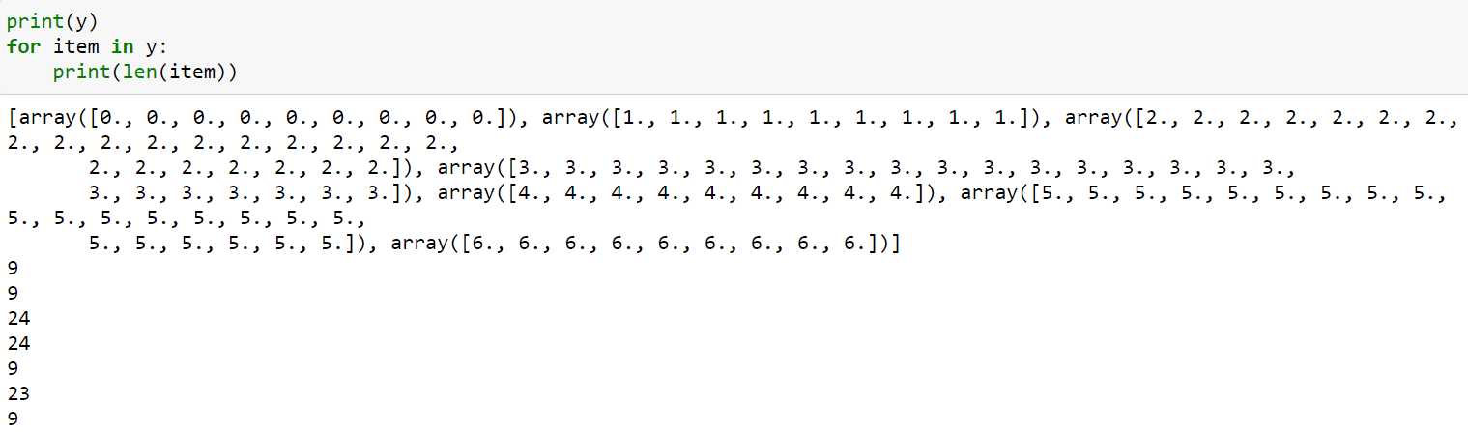
Notes:
這排數字代表音檔資料夾理的音檔數量，由上至下依序分配0~6 ，第一個音檔有9個，所以總共有9個0
第二個音檔9個所以9個1

Slide 7
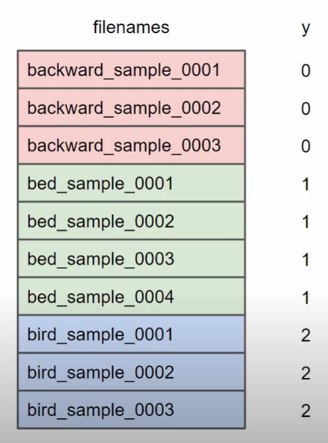
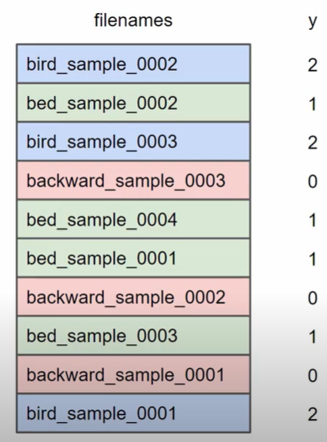
Notes:
可使用python zip命令連結所有檔案名稱 、y值
可在這個圖表看到
帶有相關y值的文件名比該文件多 、
也可看到隨機洗牌後，y值與各個名稱之間仍保持連結
//可利用unzip解壓縮命令分隔文件名還有順序

Slide 8
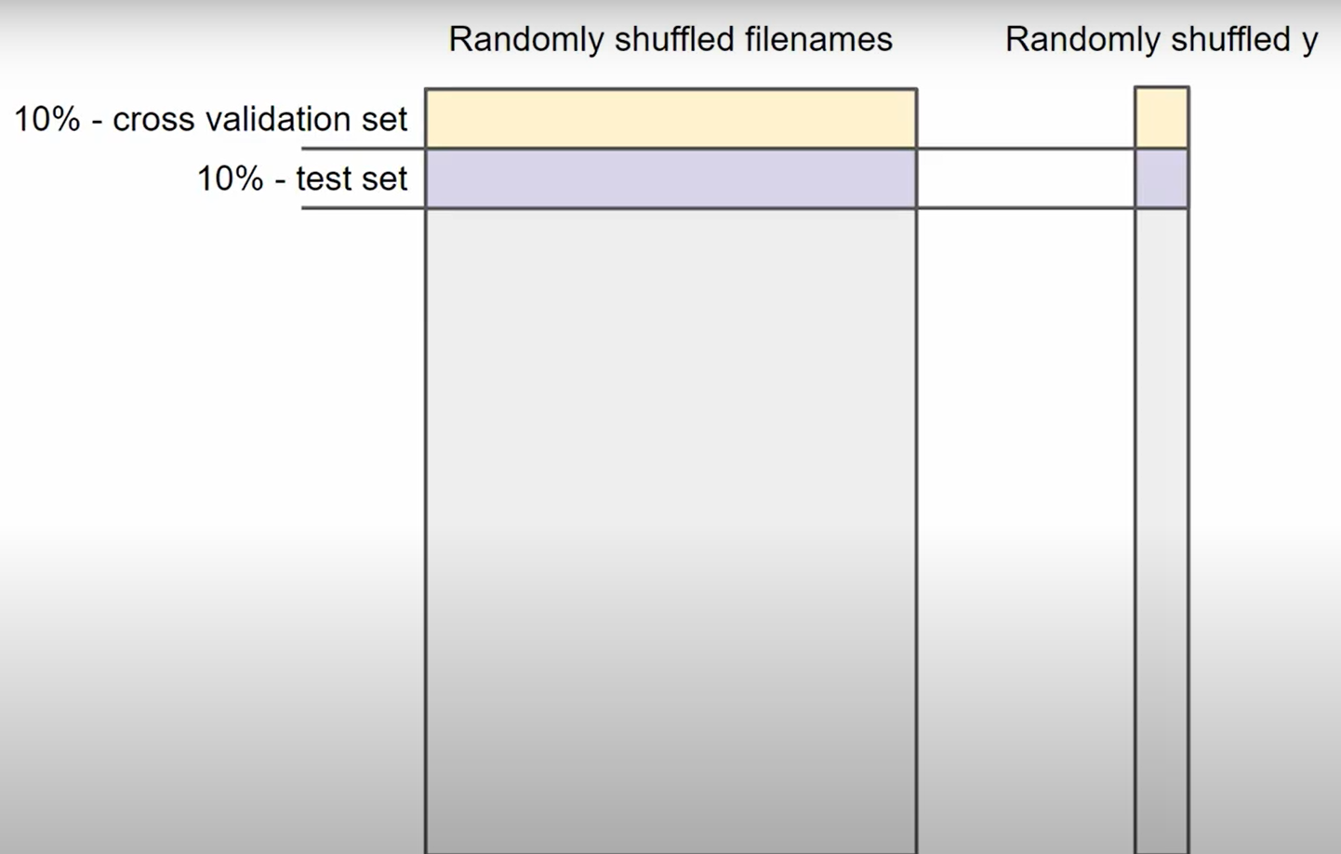
Notes:
取數據前10%並將其保留作為交叉驗證集，幫助查看測試模型的效果。
在訓練過程中再留10%做測試數據，調整完模型後再利用這個這數據進行測試。
其餘數據當作訓練用的數據。

Slide 9
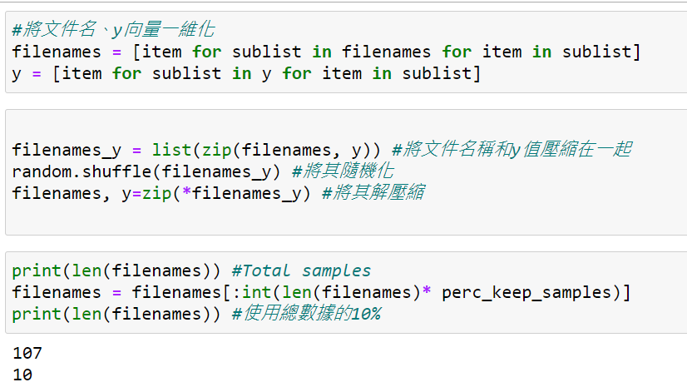
Notes:
可利用unzip解壓縮命令 ---分隔文件名還有順序
顯示總數據及設定使用總數據10%

Slide 10
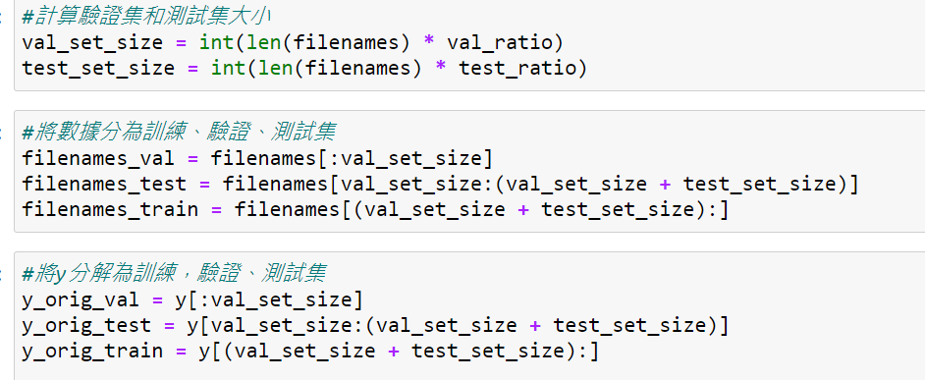

Slide 11
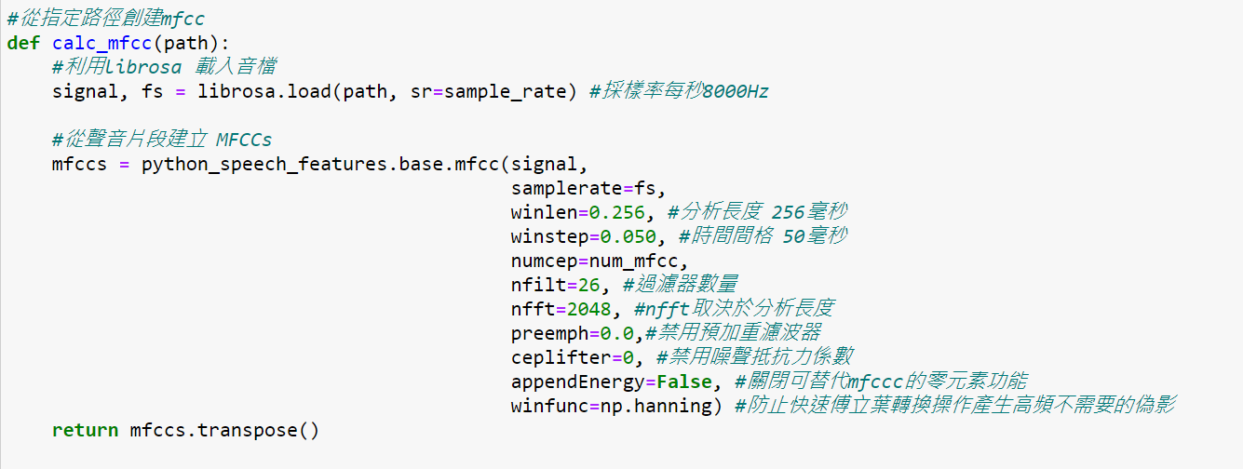

Slide 12
THANKS

